Slide 1
电路板识别视觉方案（2D）
推动机器视觉无所不在的存在
视觉小百科

Slide 2
目录
项目描述
项目验证
1
2
2
目录
目录
目录
3
配置清单
3
4
逻辑流程
4
评估结果&注意事项
5
6
售后服务

Slide 3

一、项目描述
●产品名称：电路板
●识别内容：电子元器件
●产品材质：塑料
●产品颜色：绿色
●检测区域(mm*mm)：380.0 * 120.0
●最小识别特征大小(mm)：0.1
●最大工作距离(mm)：500
●最小工作距离(mm)：100
●来料方式：传送带
●识别节拍(pcs/min)：2
●识别时产品运动速度(m/s)：0.5
●工作距离(mm)：425
方案布局图

Slide 4

二、项目验证
参数名称 | 参数值
智能相机型号 | OPT-SCA2-200MC
智能相机类型 | 智能相机
相机接口类型 | GigabitEthernet(1000Mbit/s)
相机像素 | 5440 * 3648
镜头型号 | FA2520A
镜头品牌 | 长步道/CHIOPT
镜头焦距 | 25mm
镜头接口 | C
A(工作距离) = 425mm, B(视野宽度) = 149mm, C(视野长度) = 222mm
视野图

Slide 5
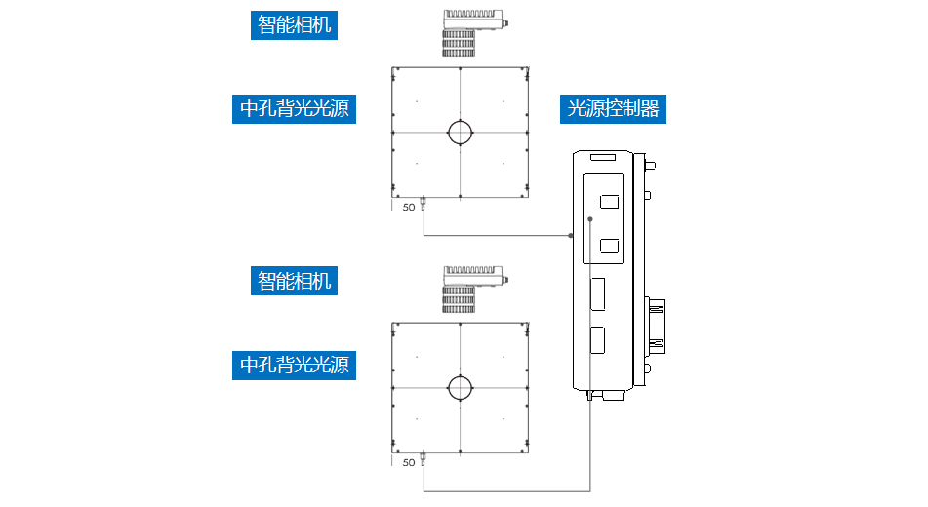
三、配置清单
系
统
构
成

Slide 6
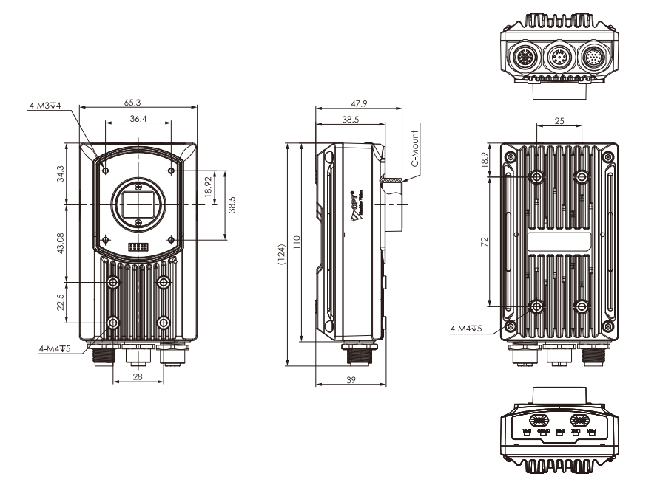
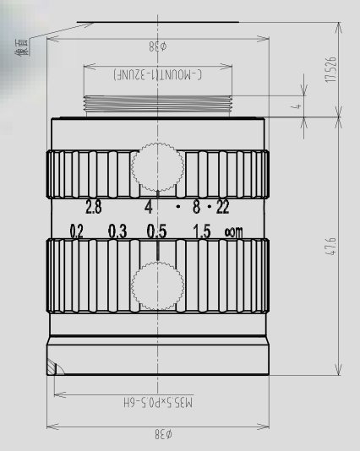
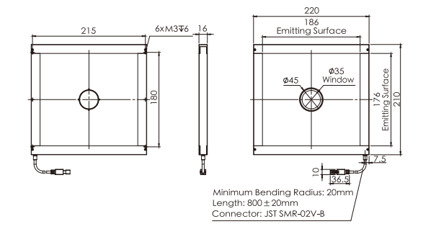
三、配置清单
光源尺寸图
相机尺寸图
镜头尺寸图

Slide 7
三、配置清单
序号 | 名称 | 型号 | 单位 | 数量 | 厂家
1 | 智能相机 | OPT-SCA2-200MC | 台 | 2 | 奥普特/OPT
2 | 镜头 | FA2520A | 个 | 2 | 长步道/CHIOPT
3 | 光源 | OPT-FLCA220210K | 个 | 2 | 奥普特/OPT
4 | 工控机 | - | 台 | 1 | -
5 | 显示器 | - | 台 | 1 | -
6 | 软件 | OPTSCViewer | 套 | 1 | 奥普特/OPT

Slide 8
四、逻辑流程
逻辑流程
├── 图像采集
│ ├── 相机参数设置
│ │ - 设置相机分辨率为4096×1280（覆盖380×120mm检测区域）
│ │ - 配置触发模式：外部触发（与传送带PLC联动）
│ │ - 设置曝光时间为1/1000秒（适应0.5m/s运动速度）
│ │ - 开启HDR模式增强绿色塑料与元件的对比度
│ ├── 光源控制
│ │ - 安装环形LED光源（色温6000K）
│ │ - 设置多区域亮度调节：背景区域亮度60%，元件区域亮度85%
│ │ - 启用频闪同步功能（与相机触发信号同步）
├── 预处理
│ ├── 图像增强
│ │ - 应用HSV颜色空间转换，提取S通道（饱和度）增强元件边缘
│ │ - 使用高斯滤波（核大小5×5）消除噪声
│ │ - 执行自适应二值化（邻域块15×15，阈值范围[180,255]）
│ ├── ROI校正
│ │ - 通过灰度匹配建立基准（模板为绿色塑料基板特征）
│ │ - 设置水平+垂直+角度校正模式
│ │ - 基准点精度要求：±0.05mm定位误差
├── 电子元器件检测
│ ├── 特征定位
│ │ - 使用找圆工具检测圆形元件（电容/电阻）
│ │ │ - 搜索方向：由里向外
│ │ │ - 边缘极性：由黑到白

Slide 9
四、逻辑流程
│ │ │ - 剔除比例：20%
│ │ - 应用找直线工具检测矩形元件（IC芯片）
│ │ │ - 搜索方向：从左到右
│ │ │ - 边缘类型：最佳边缘线
│ │ │ - 最小长度：0.8mm
│ ├── 有无检测
│ │ - 对定位到的特征区域执行Blob分析
│ │ │ - 面积筛选：0.05-0.3mm²
│ │ │ - 圆形度筛选：0.8-1.0（针对圆形元件）
│ │ │ - 长宽比筛选：1.0-1.5（针对矩形元件）
│ │ - 启用特征匹配验证元件完整性（模板库包含12种标准元件）
├── 结果处理
│ ├── 判定逻辑
│ │ - 当检测到的元件数量≥98%且所有特征参数在公差范围内时判定OK
│ │ - 否则标记NG并记录缺陷类型（缺失/错位/极性错误）
│ ├── 数据输出
│ │ - 通过图形显示工具在图像上标注检测结果（OK用绿色框，NG用红色框）
│ │ - 导出检测数据到CSV文件（包含时间戳、产品ID、检测结果）
├── 通信处理
│ ├── TCP/IP通信
│ │ - 建立服务器端口（IP:192.168.1.100:5000）
│ │ - 接收PLC触发信号（协议：Modbus TCP）
│ │ - 发送检测结果（格式：ASCII字符串，包含OK/NG状态码）
├── 统计处理
│ ├── 质量统计
│ │ - 实时计算良率（公式：合格数/总检测数×100%）
│ │ - 生成日报表（包含检测总数、合格数、缺陷分类统计）
│ ├── 过程监控
│ │ - 记录每次检测的定位误差值（用于校准漂移分析）
│ │ - 设置报警阈值（连续3次定位误差>0.1mm触发维护提示）

Slide 10
五、评估结果&注意事项
05 评估结果 & 注意事项
现场环境
相机安装
物料一致性
风险点：环境光干扰导致绿色塑料基板与元件对比度不足
解决方案：采用中孔背光源+HDR模式增强特征对比度
风险点：425mm长焦距易受机械振动影响定位精度
解决方案：加装防震支架并采用M6螺纹紧固安装
风险点：不同批次电子元件反光特性差异导致误检
解决方案：建立多模板库并启用自适应阈值补偿算法

Slide 11

六、售后服务
该设备上线后使用初期，我们会派专人进行全程跟踪；
处理解决可能发生的设备异常；
对现场人员进行培训指导；
设备调试完成后：售后服务一年；
若客户提出设备升级需求，我们会及时为您提供升级新方案。

Slide 12



感谢关注
视频号
抖音
更多信息请访问：www.ytzrtx.com

